Slide 1



Slide 2

Igrejas de Mentira!
Jorge Humberto

Slide 3
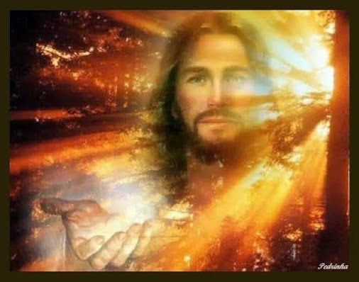

Slide 4
Dividir aquando do armistício
O que temos e nos sobeja
não o fui buscar a nenhuma igreja
aprendi com Jesus no suplício

Slide 5
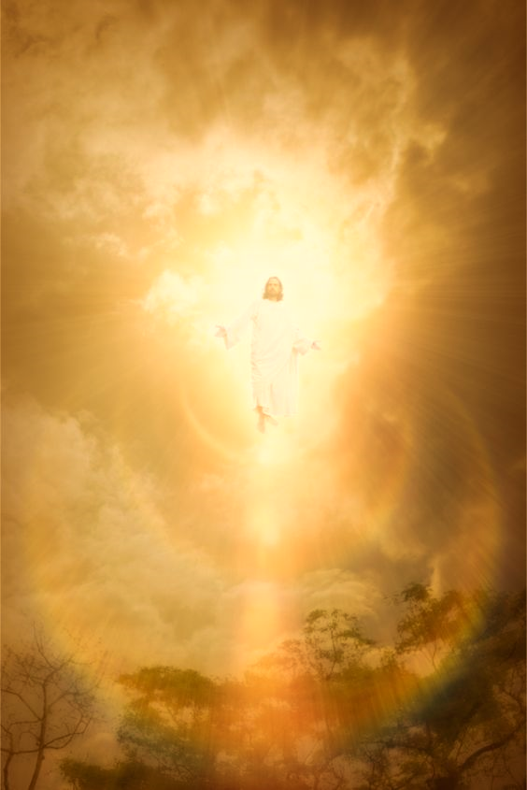

Slide 6
Num verão quente de solstício
Jesus retirado da cruz inda almeja
que Deus seu pai o proteja
que Ele mais parecia um Respício.

Slide 7
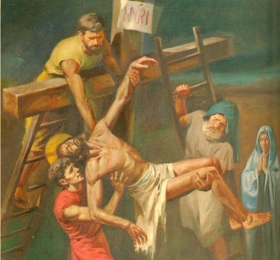

Slide 8
Hoje nascem igrejas como flores.
Começam como bons actores
depois da presa amedrontada, dissabores

Slide 9
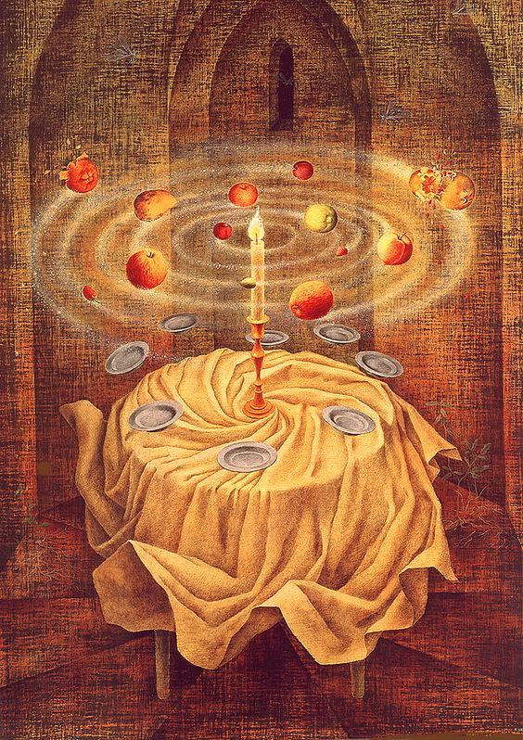

Slide 10
Corroem como fluídos venenosos
levando idosos e leprosos
a acreditarem em salmos aparatosos.
JORGE HUMBERTO
11/08/19
Santa-Iria-da-Azóia

Slide 11
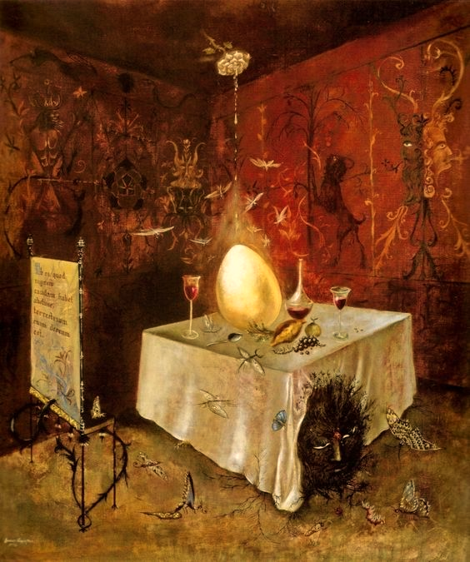

Slide 12

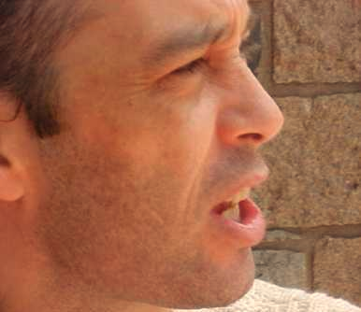
Jorge Humberto
Cléo Menegatt

Slide 13
Imagens: Internet e Acervo Pessoal
Texto: Jorge Humberto
Música: The Prayer Instrumental (A Prece)
http://www.sergrasan.com.br/cleoslides
Canal no Youtube:
http://www.youtube.com/c/CleoniceMenegattGoelzer
Criação, Formatação e Edição:
Cléo Menegatt
cmenegatt2016@gmail.com

